Slide 1
Государственное специальное (коррекционное) образовательное учреждение для обучающихся, воспитанников с ограниченными возможностями здоровья общеобразовательная школа - интернат VIII вида станицы Калининской Краснодарского края
Способы
перевозки леса
Педагог Коханенко Евгений Васильевич

Slide 2
Как перевозят лес
Транспортировкой леса называют перевозку леса и лесоматериалов от места лесозаготовки к покупателю специальными вида транспорта и техники. Одной из наиболее важных составных частей процесса лесозаготовки является как можно более оперативная вывозка леса от места лесозаготовки. Существует несколько видов транспортировки леса. Наиболее распространенный вид - грузовые перевозки леса и лесоматериалов специализированным автомобильным транспортом.

Slide 3
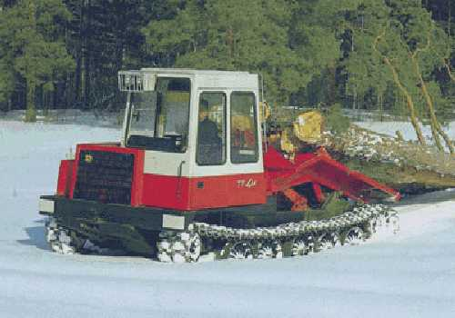
ТРЕЛЕВОЧНЫЕ ТРАКТОРА
ТРЕЛЕВА́ТЬ – доставлять древесину (срубленные деревья, хлысты, брёвна) с лесосек к дорогам, к местам погрузки. Гусеничный трелевочный трактор предназначен для тре -
левки деревьев и хлыстов в полупогруженном состоянии и укладывания их в штабеля.

Slide 4
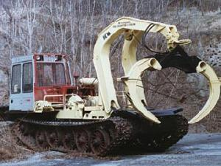
Машина трелевочная гусеничная с пачковым захватом ЛТ-187
Предназначена для подбора и трелевки пачек деревьев, предварительно сформированных валочно-пакетирующими машинами.

Slide 5
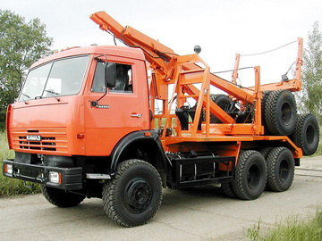
Хлыстовозы - лесовозные тягачи с системой самопогрузки прицепа-роспуска или без неё
Хлыстовоз представляет собой транспортное средство для вывозки леса в хлыстах по всем видам дорог с полезной грузоподъемностью до 20 т. Смонтированная за кабиной хлыстовоза лебедка предоставляет возможность самостоятельной погрузки-разгрузки прицепа-роспуска.

Slide 6
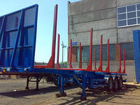
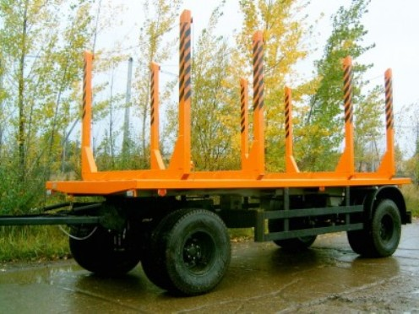
Лесовозные прицепы-сортиментовозы
Предназначены для перевозки сортиментов в составе автопоезда по дорогам общей сети России и дорогам с кратковременным заходом на временные и подъездные пути нижних складов, состояние которых позволяет автопоезду полной массой двигаться самостоятельно без потери проходимости.

Slide 7
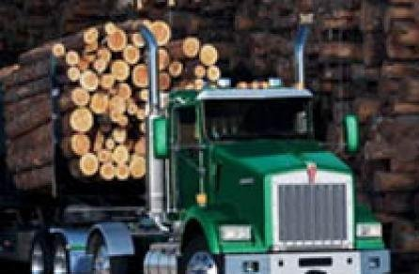
Лесовозы предназначены для транспортировки леса в хлыстах длиной до 23м по дорогам любого типа. Лесовоз представляет собой тягач, имеющий поворотный коник. Автомобиль-тягач лесовозный в составе автопоезда с прицепом-роспуском предназначен для вывозки хлыстов и деревьев длиной от 15 до 27 м и сортиментов длиной более 5м. Возможна установка гидроманипулятора за кабиной автомобиля-тягача.

Slide 8
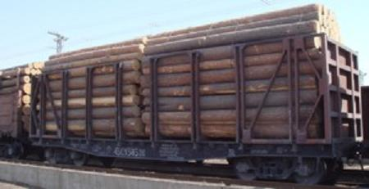
Железнодорожные перевозки по популярности занимают второе место, осуществляя порядка 13% всего оборота транспортировки леса. Недостаток этого метода, в сравнении с автомобильными перевозками, заключается в высокой себестоимости - окупаемость данного способа транспортировки леса напрямую зависит от загруженности состава, плюсы же его, в том, что перевозка лесоматериалов может осуществляться вне всякой зависимости от времени года и климатических условий и на более дальние расстояния.

Slide 9
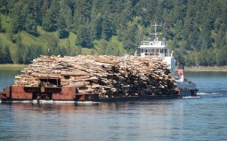
Речной способ транспортировки леса называется также сплавным. В России такой способ транспортировки леса наиболее выгоден в Сибири по причинам недостаточного развития транспортной сети, малоосвоенности региона в целом. Транспортировка леса водным путем делится на несколько видов - плотовым, и перевозка леса на судах и баржах. Недостаток данного вида транспортировки леса заключается в том, что перевозка леса водным путем возможна лишь в теплое время года, когда реки не покрыты льдом. В нашей стране транспортировка леса сплавным путем занимает около 40% от всего оборота.

